Slide 1
1. Objectifs
Contexte médical
Caractérisation de la micro-architecture de l’os
Extraction de paramètres géométriques et quantitatifs
Problème
Analyse limitée d’os à cause du manque de résolution spatiale par rapport à la taille des travées
[Peyrin F. et al. 2010]

Slide 2
1. Objectifs
But
développer des méthodes de super-résolution et segmentation pour améliorer l’extraction des paramètres de l’os
Approche
problèmes inverses
[Peyrin F. et al. 2010]

Slide 3
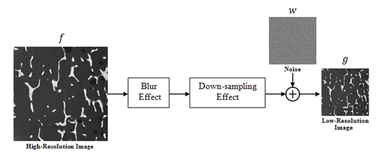
2. Méthodes de Super-résolution
Modèle d’observation
$g=DAf+w,$
où:
$g$ : image basse résolution ( $g∈ℝ^{N}$)
$f$ : image haute résolution ( $f∈ℝ^{N^{′}}$)
D : operateur sous-échantillonnage
A : operateur de flou
$w$ : bruit
Un problème linéaire inverse: trouver $f$ étant donné $g$
problème mal-posé

Slide 4
2. Méthodes de Super-résolution
Approche Variationnelle
On considère la fonctionnelle de régularisation:
$\hat{f}(μ)=\underset{f}{arg min}{\frac{μ}{2}{\left\|DAf−g\right\|}_{}^{2}+R(f)}$
paramètre de
régularisation
terme de
régularisation
solution
Terme d’attache aux données

Slide 5
3. Super-résolution & Segmentation Conjointe
Modèle d’observation
où est l’image binaire haute résolution
But: trouver étant donné
Solution: minimisation approchée avec une relaxation convexe (contraintes «box») et ADMM
Problème
NP-difficile
[Toma et al., EUSIPCO 2014]

Slide 6
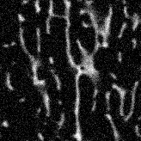
4. Application aux images micro-CT
Super-résolution/Segmentation
pour le niveau de bruit RSB=10
(a) Image de référence
(b) Image basse résolution
(e) TVbox régularisation
[Toma et al., EUSIPCO 2014]
(c) Interpolation Bicubic
(d) TV régularisation

Slide 7
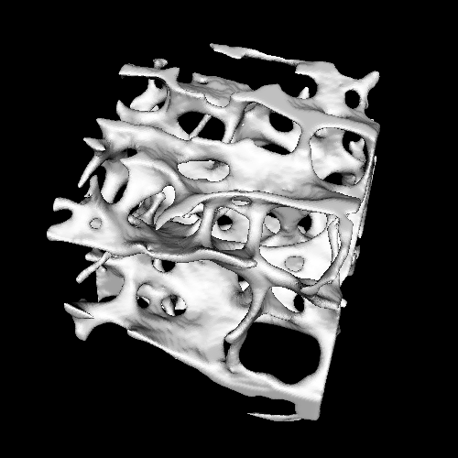
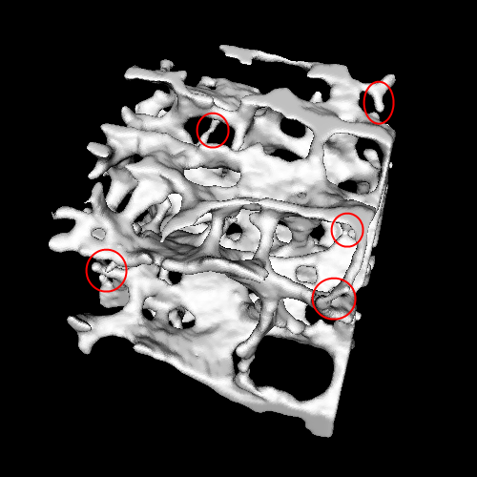
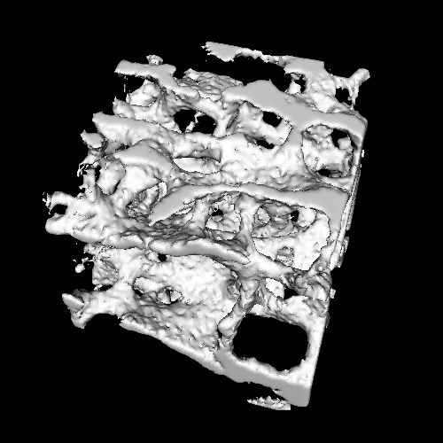
4. Application aux images micro-CT
Super-résolution/Segmentation
pour le niveau de bruit RSB=10
(a) Image de référence
(b) Image basse résolution
(e) TVbox régularisation
[Toma et al., EUSIPCO 2014]
(c) Interpolation Bicubic
(d) TV régularisation

Slide 8
5. Perspectives
Verrous :
Applications aux images patients HR pQCT
résolution insuffisante
Réponse impulsionnelle inconnue
Méthodes
super resolution + segmentation en déconvolution aveugle
Traitement 3D
Validation sur des données expérimentales du même échantillon acquises à deux résolutions
Application aux cohortes de patients OFELY et STRAMBO

